Slide 1
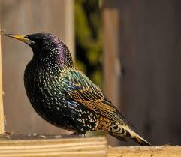
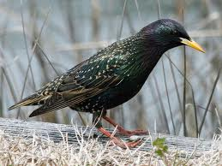
Estorninho Comum
O estorninho-comum (Sturnus vulgaris), também chamado de estorninho-malhado, é um pássaro da família dos esturnídeos, nativo da Eurásia e introduzido na América do Norte, África do Sul, Austrália e Nova Zelândia.
Nidifica por vezes em grandes colónias, em buracos de árvores, muros, debaixo das telhas e aceita com facilidade ninhos artificiais. Choca de 4 a 6 ovos.
Caminha rápida e agitadamente em terrenos abertos, prados e relvados em busca de alimento (insetos e vermes).

